Slide 1

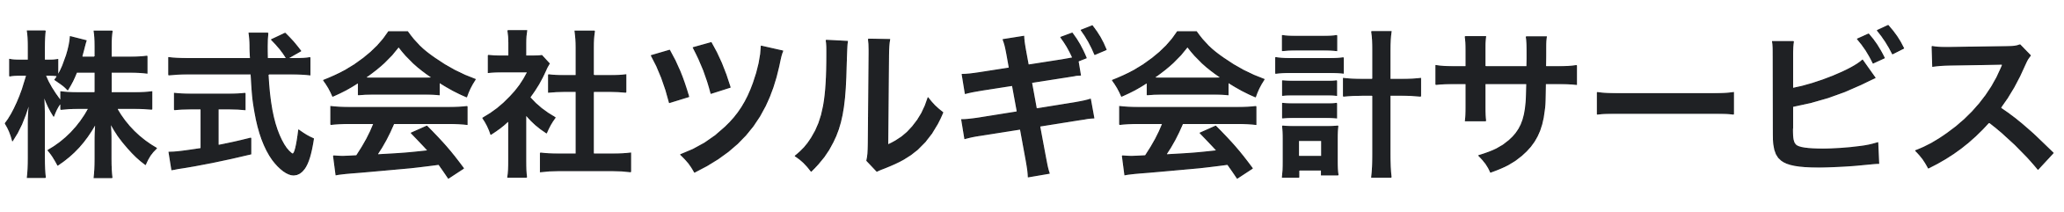

ご提案書｜経理の業務委託
月末の締めを
2 日早く
株式会社カナタ工業 経理部 御中

Slide 2
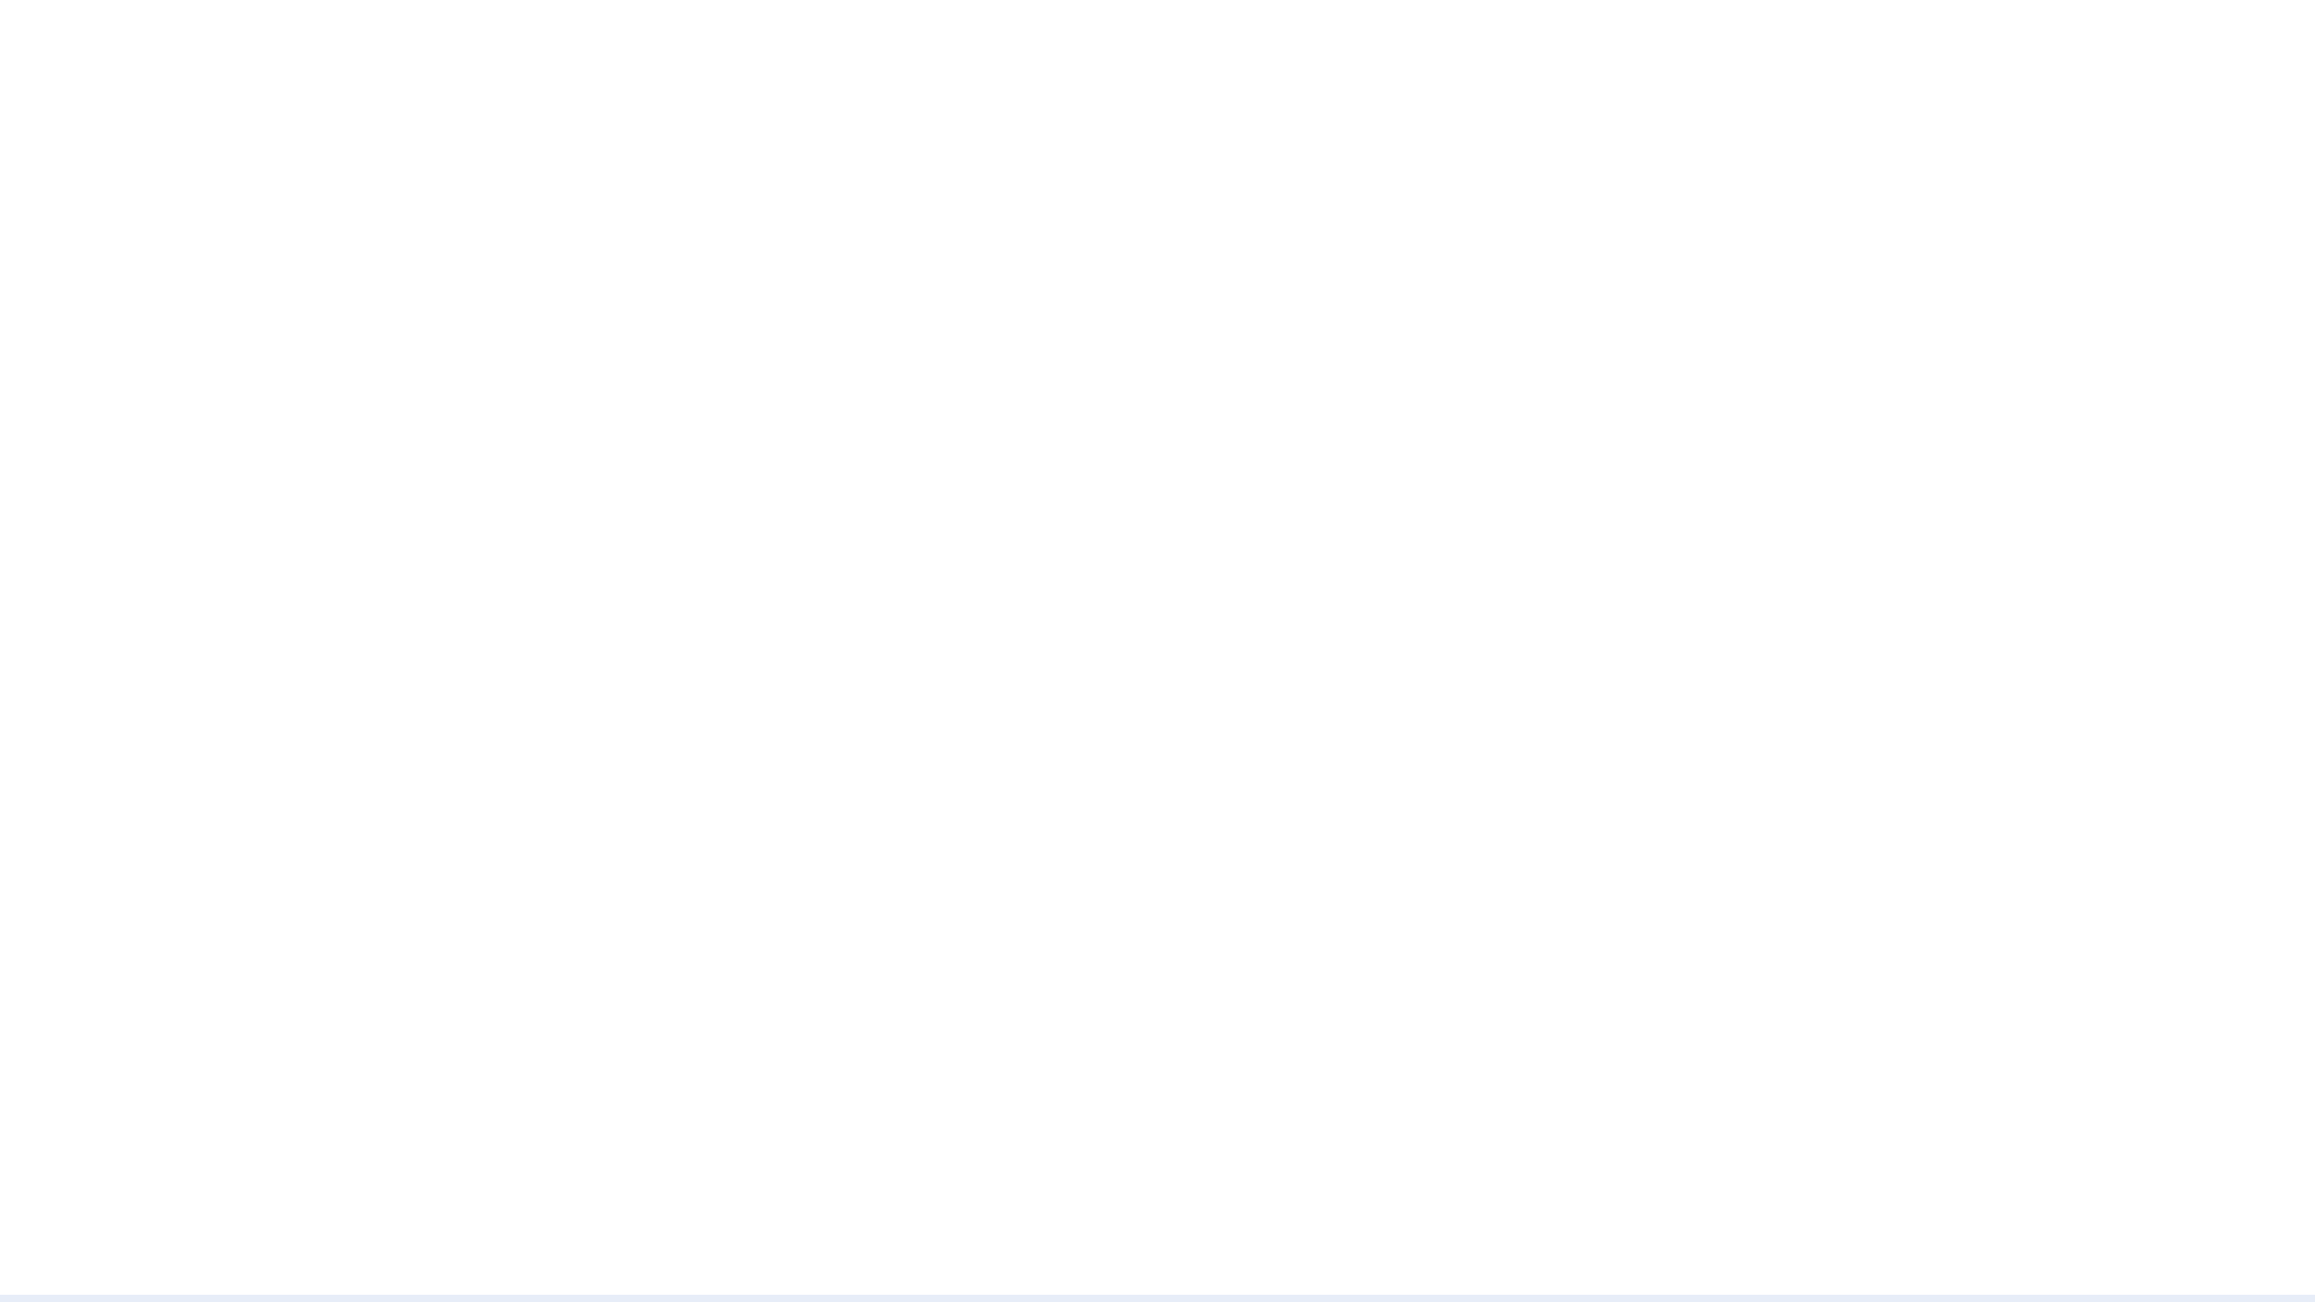
01 いまの課題
毎月 1,200 枚の請求書の入力で、締めが 5 日目までかかっています
届く請求書
締めが終わる日
入力にかかる人
1,200
5
3
枚/月
日目
名
1
受け取る
2
入力する
3
確かめる
紙と PDF が混在
1 枚ずつ手で
月末に集中
郵送 4 割・メール 6 割。置き場がばらばら
取引先・金額・勘定科目を会計ソフトへ
承認の漏れを締めの直前に探す
いちばん困っていること
「入力に追われて、承認の漏れを確かめる前に月末が来てしまう」（経理部）
※ヒアリング（2026 年 9 月）から。社名・数値は作例のため架空です
02

Slide 3
02 原因
時間の 6 割は受け取りと入力で、確かめる前に月末が来ています
単位：時間
止まっている所
入力が終わるのが月末の 2 日前。確かめる時間が
2 日しかなく、直しが翌月に回っています
96
時間/月
受け取りと入力
全体 160 時間の 6 割
※社名・数値は作例のため架空です
03

Slide 4



03 ご提案
受け取りと入力を当社が引き受け、御社は確かめて承認するだけにします
01
02
03
04
請求書を当社へ
当社が入力
翌日に一覧
御社が承認
受け取り先を 1 つに
翌営業日に入力
確かめる一覧
郵送もメールも当社の窓口へ
届いた翌日には会計ソフトに入る
迷った仕訳だけに印を付けて渡す
御社に残るもの
承認と、迷った仕訳の判断だけ。会計ソフトと勘定科目のルールはいまのまま使います
※社名・数値は作例のため架空です
04

Slide 5



04 効果
締めは 5 日目から 3 日目に。経理の 3 名は月 96 時間を確かめに回せます
導入前
導入後
3
締めが終わる日
5
日目
2 日早く
0
受け取りと入力
96
時間
▲ 100%
5
翌月に回る直し
40
件
▲ 88%
前提
同じ規模（請求書 1,000〜1,500 枚/月）の 12 社の平均から試算しています
※社名・数値は作例のため架空です
05

Slide 6
05 費用と条件
月 1,200 枚で月 18 万円。初期費用はいただきません
おすすめ
スタンダード
ベーシック
御社の規模
プラス
9 万円
18 万円
お見積り
／月
／月
初期費用 0 円
請求書の枚数（月）
500 枚まで
請求書の枚数（月）
1,500 枚まで
請求書の枚数（月）
1,500 枚から
入力の速さ
2 営業日
入力の速さ
翌営業日
入力の速さ
当日
確かめる一覧
確かめる一覧
確かめる一覧
担当者
担当者
担当者
※金額は税別・契約は 6 か月から。社名・数値は作例のため架空です
06

Slide 7



06 次の行動
11 月分の請求書から、まず 1 か月お試しください
1
10 月中
2
11 月
3
12 月
受け取り先を決める
1 か月お試し
本契約
取引先へのお知らせの文面は当社が用意
御社の入力と並行して、差を確かめる
12 月の締めから当社が入力
専任の担当
守秘の契約
合わなければ戻す
お試しの間から同じ担当がつく
お試しの前に結びます
1 か月で戻しても費用はいただきません
お願い
10 月 20 日までに、お試しの開始をご判断いただけますか
※社名・数値は作例のため架空です
07

